Slide 1
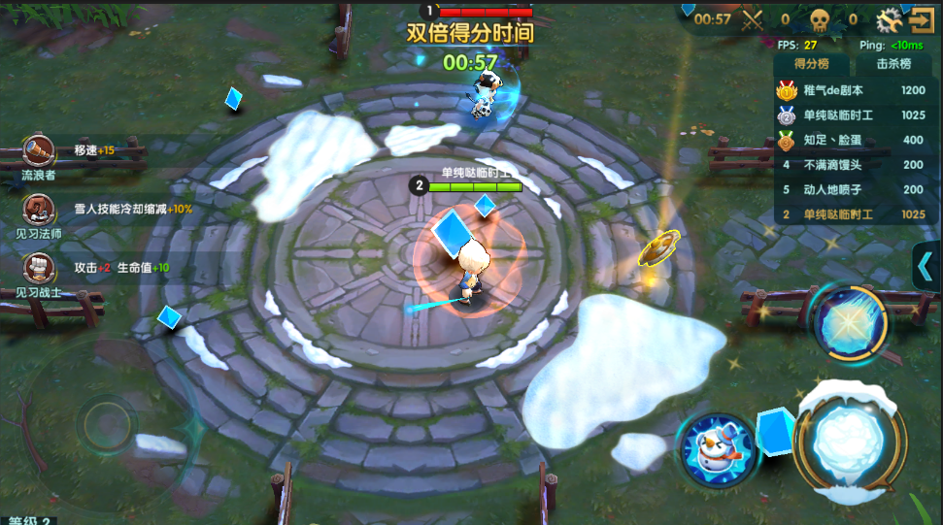


移除
两个技能槽，取消技能替换
新升级天赋
空技
能槽
射程
+100

